Slide 1
Ядовитые растения Украины

Slide 2
Ядовитые растения - это растения, вырабатывающие и накапливающие в процессе жизнедеятельности яды, вызывающие отравления животных и человека. В мировой флоре известно более 10 тыс. видов таких растений. Многие растительные яды в небольших дозах являются ценными лечебными средствами.

Slide 3
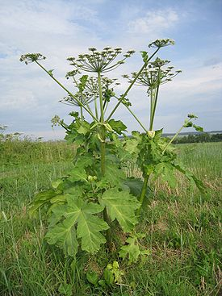
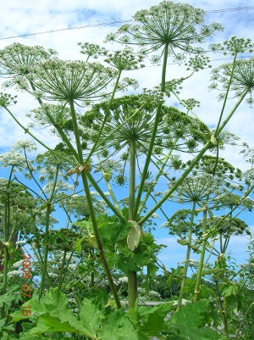
Борщевик Сосновского

Slide 4
Цветение борщевика Сосновского начинается примерно в мае.
Это огромное трехметровое растение, произрастающее обычно по обочинам дорог, оград дачных участков, на лесных полянах и опушках. Имеет полый стебель, большие листья и белые цветки, собранные в зонтики. Встречается два вида борщевика: обыкновенный и пушистый, и оба представляют опасность в течение всего лета.

Slide 5
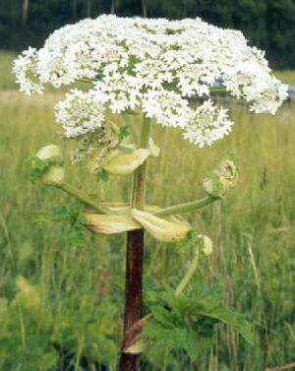
Сок борщевика Сосновского, а также, в меньшей степени, и других борщевиков, содержит особые вещества - фурокумарины, которые борщевик накапливает на ворсинках и листьях. При попадании на кожу они делают ее чувствительной к солнцу.
При соприкосновении с открытыми
участками кожи возникает серьезный ожог.

Slide 6
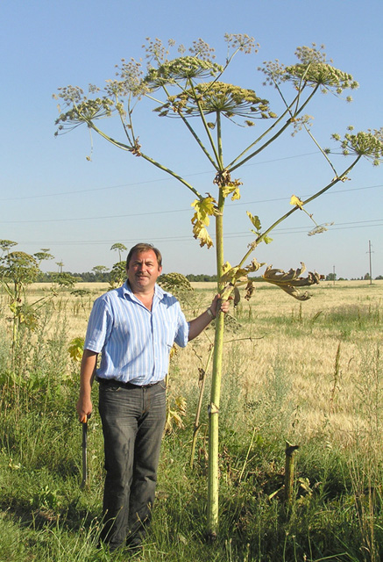
Причем поражение может проявиться не сразу, а через день-два, поэтому собирать растение нужно в перчатках. Сильные ожоги бывают очень болезненными и долго не заживают.
Известны случаи, когда люди становились инвалидами из-за неосторожного обращения с этим растением.

Slide 7
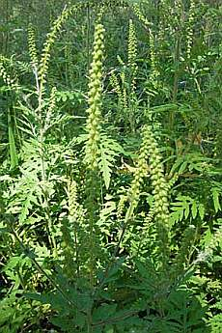
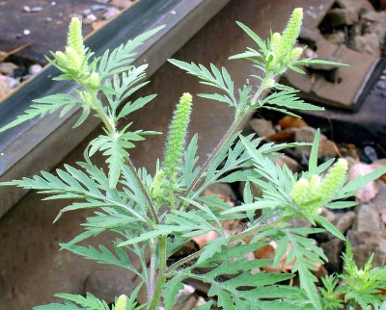
На втором месте по «популярности» находится Амброзия

Slide 8
Человек с аллергией ощущает территорию с амброзией размером с квадратный метр на расстоянии двух километров, поэтому борьба с ней, даже за чертой города, ответственное занятие и спасение для аллергиков. У многих людей, вдохнувших ее вредоносную пыльцу, есть возможность оказаться в больнице.

Slide 9
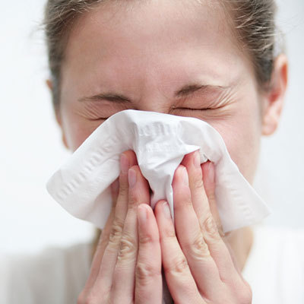
Аллергия на амброзию настолько устойчива, что человек, уже пострадавший от ее пыльцы, даже выехав за пределы произрастания, в период цветения амброзии будет подвержен приступам "сенной лихорадки". Амброзия выделяет эфирные масла, вызывающие сильнейшую головную боль. Поэтому в жаркий день специалисты категорически не рекомендуют находиться там, где растет сорняк.

Slide 10
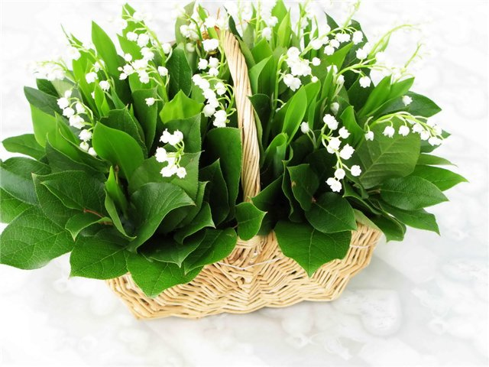
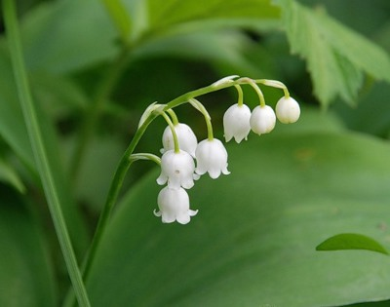
Ландыш

Slide 11
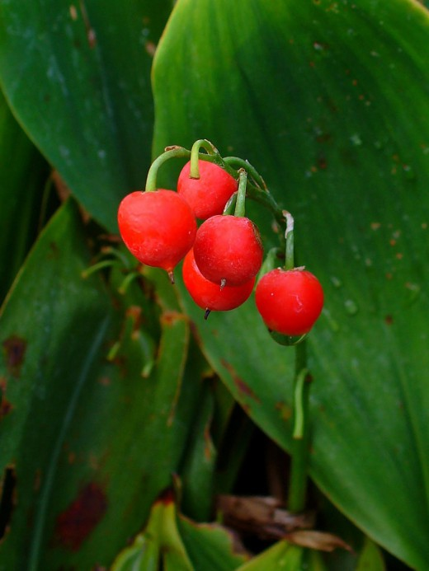
Ядовито все растение, но особенно красно-оранжевые ягоды, появляющиеся на его стеблях к концу лета. Съеденные ягоды вызывают тяжелое отравление, тошноту, головокружение, пульс становится редким, пострадавший жалуется на головную боль и шум в ушах, выступает холодный пот. Зрачки при отравлении ландышем сужаются, в некоторых случаях возникают судороги.

Slide 12
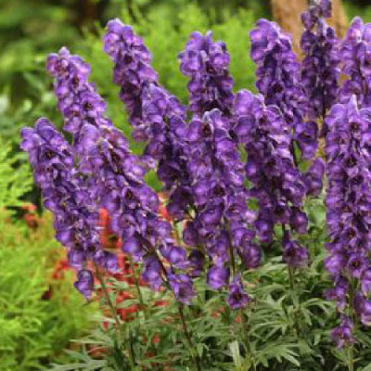
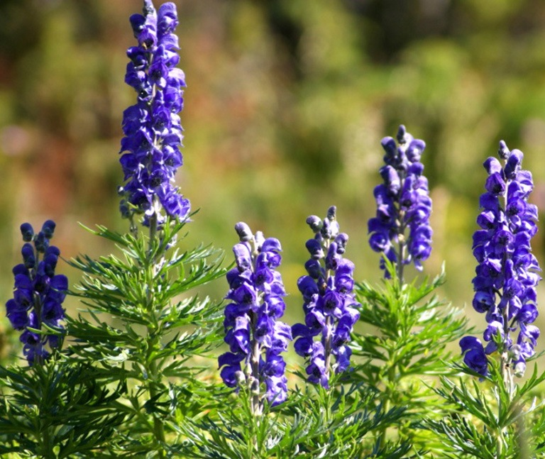
Борец или Анконит

Slide 13
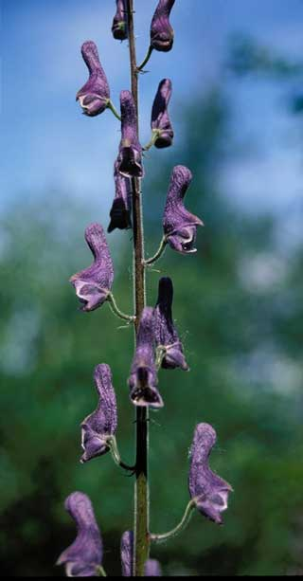
На территории Украины произрастает несколько видов аконита - все они ядовиты.
В аконите содержится большое количество алкалоидов и среди них самый ядовитый - аконитин. Аконит растёт на влажных местах вдоль берегов рек и по обочинам дорог, на богатых перегноем почвах, на горных лугах.

Slide 14
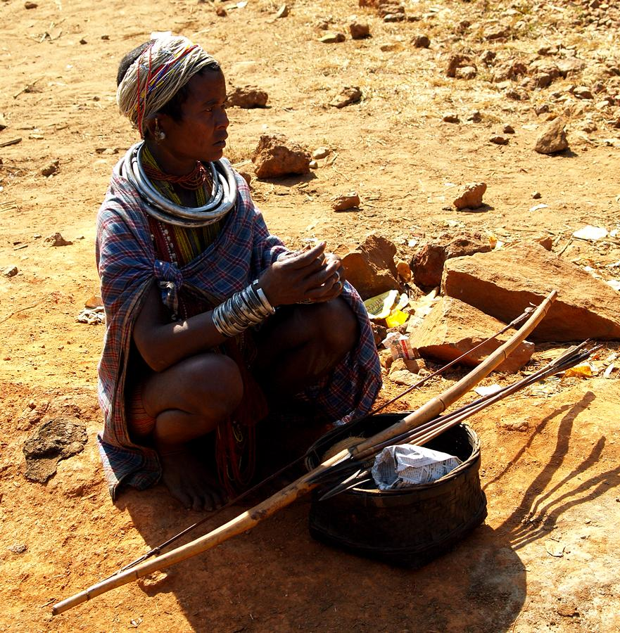
Ядовиты все части растения, особенно клубни. Часто уже встречались случаи отравления (иногда и со смертельным исходом), происходившего или от случайной примеси листьев аконита к салату и овощам.
Корни большинства видов Аконита служат в Индии для добывания страшного яда для стрел,
употребляемого в особенности
индийцами дигароа

Slide 15
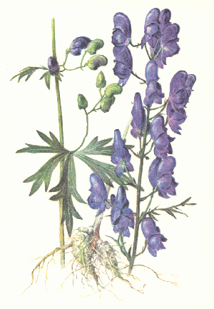
Больше всего яда в прикорневой части растения на корне. При отравлении растением возникает головная боль, тошнота, нарастает слабость, появляется диарея и рвота. При отсутствии помощи падает давление, нарушается дыхательная и сердечная деятельность.

Slide 16
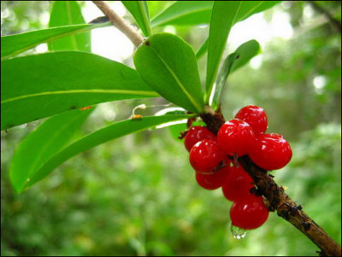
Дафна - волчья ягода, волчье лыко, волчник

Slide 17
С августа до поздней осени в лесу можно встретить невысокий кустарник с ее сочными ярко-красными ягодами, которые кучками лепятся на голом стволике прута.
В его ягодах, листьях и коре содержатся сильные яды — глюкозид дафнин и нарывная смола мезереин. К счастью, вкус у них остро жгучий — много не съешь, но пять-шесть ягод могут быть смертельны для человека, а 30 граммов листьев отравляют лошадь.
Симптомы отравления: жжение во рту, боль под ложечкой, тошнота, рвота, слабость, возможны судороги.

Slide 18
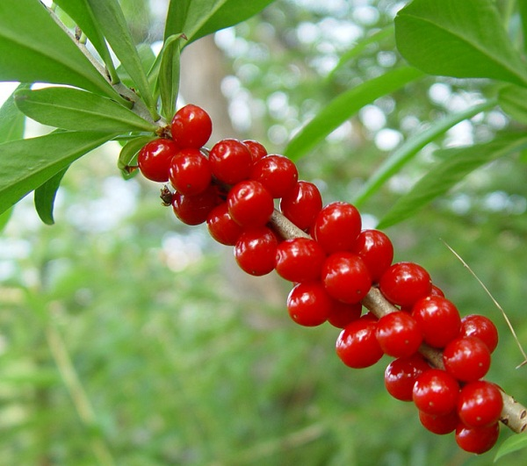
Кора растения настолько ядовита, что при соприкосновении с влажной корой (или при попадании сока на кожу) можно получить серьезное раздражение, вплоть до некроза (отмирания).
Первая помощь: промывание кожи 2% раствором марганцовки.
Вдыхание пыли от коры вызывает раздражение слизистых глотки и дыхательных путей, а попадание в глаза раздражает конъюнктиву.
Первая помощь : промывание
слизистых 0,1% раствором
марганцовки.

Slide 19
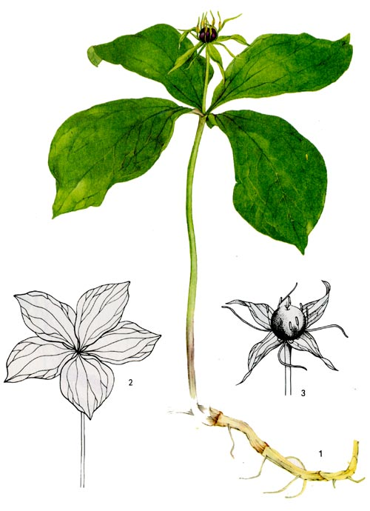
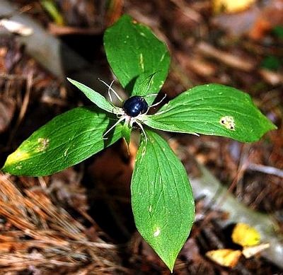
Вороний глаз или четырехлистник

Slide 20
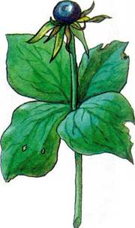
Растет на влажной почве в смешанных и хвойных лесах. Цветет в мае—июне, плоды созревают в июле—августе. На вид эти ягодки очень аппетитные, иногда их принимают за голубику или чернику и нередко дети норовят их попробовать на вкус.
К концу лета стебли воронца украшаются небольшими гроздьями черных ягодок. Ядовито все растение, но особенно – ягоды, которые вызывают не только отравление, но и расстройство нервной системы.

Slide 21
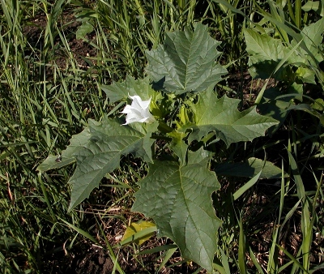
Сильное отравление, галлюцинации и даже смерть от паралича дыхания может вызвать белладонна, или красавка, сонная одурь , растущая на солнечных, но влажных местах.

Slide 22
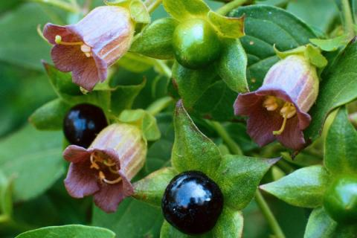
Её крупные черновато-фиолетовые ягоды (в сорванном виде их можно принять за вишню, но вместо одного зернышка внутри Вы найдете много) содержат алкалоиды тропановой группы. Белладонна, оказывает сильное отравляющие действие, нередко рвота вместе с кровью. Одной ягоды достаточно, чтобы отравиться, а 3-4 могут привести к смертельному исходу.

Slide 23
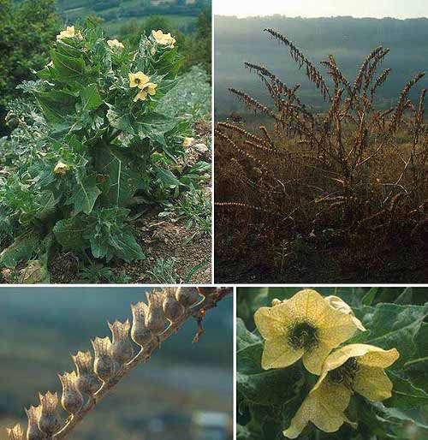
Белена черная
Сорняк, встречающийся
преимущество вблизи жилья, на улицах, свалках и пустырях, а также на лугах

Slide 24
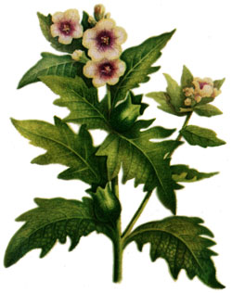
Ядовито все растение, но особую опасность представляют семена, похожие на маковые зерна, находящиеся в семенных коробочках. Если их пожевать, во рту появляется освежающий, сладко-горьковатый вкус. Употребление всего лишь 15-20 семян белены приводят к отравлению организма. Первые признаки отравления проявляются через 30-60 минут

Slide 25
Лицо и шея краснеют, обильно выделяется слюна сменяющееся сухостью во рту, тошнота и рвота вызываются довольно редко. Наблюдаются судороги рук и ног. Пострадавшие очень возбуждены. Они бегают, кричат, смеются. Больные бредят, неправильно воспринимают окружающие предметы. Самые крохотные предметы в их глазах приобретают фантастические размеры. Может вызвать смерть от остановки дыхания.
Не даром существует выражение: «…словно белены объелся»

Slide 26
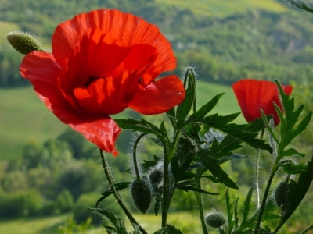
Мак - розовые, желтые, красные, сиреневые, белые цветы этого утонченного цветка скрывают в себе немалую опасность.

Slide 27
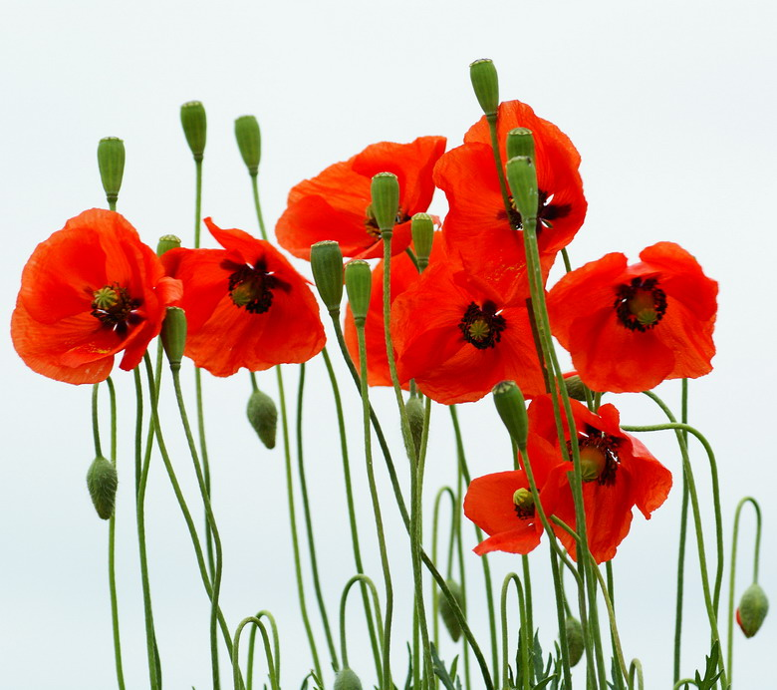
Наибольшую опасность представляют семена мака опийных сортов белого или светло-желтого цвета. В диком виде мак снотворный в нашей полосе не встречается, чаще его можно увидеть на дачных участках. Симптомы отравления маком такие же, как и при отравлении беленой черной. Кроме того, опийный мак может оказывать угнетающее влияние на нервную систему, некоторые центры головного мозга. Может развиться заторможенность, замедляется пульс, дыхание, понижается температура тела.

